Slide 1
【第1回】データベースの基礎知識

Slide 2
1. データベースとは？
1-1. データベースとは？
ある特定の条件に当てはまる「データ」を複数集めて、後で使いやすい形式に整理した情報のかたまり。
具体的に日常生活の身近なもので上げると、以下のようなものもデータベースと言える。
・電話帳 … 相手の名前と電話番号の集まり。
・住所録 … 相手の名前と住所の集まり。
我々がコンピューター上で使用するデータベースシステムのことを、一般的にDBMS(Database Management
System)と言い、総称して「データベース」と呼ぶ。
1-2. データベース化のメリット
データベースを使用して、データを管理するメリットとしては以下のようなものが挙げられる。
・複数のデータをまとめて一元管理できる
・目的のデータを簡単に検索し、取り出すことができる
・特定のデータを簡単に編集して使用することができる
1-3. データベースの種類
一般的なデータベースの種類としては、以下のものが挙げられる。
・階層型データベース
・ネットワーク型データベース
・リレーショナルデータベース

Slide 3
1. データベースとは？
1-3. データベースの種類
【階層型データベース】
階層型データベースとは、データを階層的な構造で保存するデータベースで、一対多のデータを効率よく管理
することができる。
例)
部門 | 部門の従業員
営業部 | 山田, 田中, 佐藤
企画部 | 伊藤, 渡辺, 鈴木
製造部 | 高橋, 佐々木, 斎藤
【ネットワーク型データベース】
ネットワーク型データベースとは、データ間の関係性を柔軟に管理でき、多対多の関係性を持つデータの管理
に適している。
例)
従業員 | 参加プロジェクト
山田 | Aプロジェクト, Bプロジェクト
田中 | Aプロジェクト, Cプロジェクト
佐藤 | Bプロジェクト, Dプロジェクト

Slide 4
1. データベースとは？
1-3. データベースの種類
【リレーショナルデータベース】
リレーショナルデータベースとは、様々なデータを複数の表形式で管理し、一対多・多対多に関係なく柔軟に
データを管理することができる。
例)
学生ID | 氏名 | 学部ID
001 | 田中 | 01
002 | 山田 | 02
003 | 佐藤 | 03
学部ID | 学部名
001 | 工学部
002 | 経済学部
003 | 文学部
我々が業務で使用しているデータベースは、「リレーショナルデータベース」であり、一般的に「リレーショナル
データベース」システムをRDBMS(Relational Database Management System)と言う。
以降は、リレーショナルデータベースについて、説明する。

Slide 5
1. データベースとは？
1-4. リレーショナルデータベースを利用したデータの正規化
「リレーショナルデータベース」とは、関係データベースと呼ばれ、複数のデータを表形式で管理し、異なる種類
のデータの関係性で組み合わせることにより、データの管理を行う。
管理したいデータを複数のデータに分散させ、別々のデータに管理することをデータの正規化という。
● 生徒名簿
学生番号 | 生徒名 | 生年月日 | 性別 | 委員会 | 本籍都道府県 | 担任
10101 | ブレイド 太郎 | 1980年12月12日 | 男 | 保健委員 | 鹿児島県 | 先生A
10102 | ブレイド 花子 | 1980年10月13日 | 女 | 総務 | 東京都 | 先生B
10103 | ブレイド 次郎 | 1980年9月11日 | 男 | 体育委員 | 沖縄県 | 先生A
10104 | ブレイド 三郎 | 1980年3月1日 | 男 | 文化委員 | 長崎県 | 先生C
10105 | ブレイド 智子 | 1980年5月2日 | 女 | 風紀委員 | 北海道 | 先生D
上の「生徒名簿」を複数のデータに分散させ、正規化するとどのようになるかを考えてみましょう。

Slide 6
1. データベースとは？
1-4. リレーショナルデータベースを利用したデータの正規化
● 生徒名簿
学生番号 | 生徒名 | 生年月日 | 性別ID | 委員会ID | 本籍都道府県ID | 担任ID
10101 | ブレイド 太郎 | 1980年12月12日 | 1 | 3 | 46 | 1
10102 | ブレイド 花子 | 1980年10月13日 | 2 | 1 | 13 | 2
10103 | ブレイド 次郎 | 1980年9月11日 | 1 | 5 | 47 | 1
10104 | ブレイド 三郎 | 1980年3月1日 | 1 | 4 | 42 | 3
10105 | ブレイド 智子 | 1980年5月2日 | 2 | 2 | 1 | 4
● 性別
● 委員会
● 都道府県
● 担任
性別ID | 性別
1 | 男
2 | 女
委員会ID | 委員会
1 | 総務
2 | 風紀委員
3 | 保健委員
4 | 文化委員
5 | 体育委員
都道府県ID | 都道府県
1 | 北海道
13 | 東京都
42 | 長崎県
46 | 鹿児島県
47 | 沖縄県
担任ID | 担任
1 | 先生A
2 | 先生B
3 | 先生C
4 | 先生D

Slide 7
1. データベースとは？
1-5. 代表的なリレーショナルデータベース
現在、一般的によく使用されているリレーショナルデータベースの製品としては、以下のようなものがある。
・SQL Server
・Oracle Database
・MySQL
・MariaDB
・PostgreSQL
・Microsoft Access
・SQLite

Slide 8
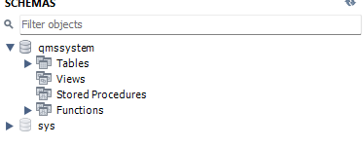
2. データベースオブジェクト
2-1. データベースオブジェクトとは
データベース内の表などのオブジェクトのこと。扱われるオブジェクトの種類は、データベース製品により異な
るが、それぞれ類似したものが存在する。
2-2. データベースの構造
データベースは、いわゆるサーバー機にRDBMS製品をインストールし、その他の端末から接続することで使用
することができる。
RDBMSはサーバー機本体にのみ存在するため、データの一元化が可能となる。
スキーマ
データベースの構造は、RDBMS製品により若干異なるが大部分は酷似している。
左記のように、RDBMS管理ツールで接続した際の見え方や呼び名は異なるが、一般的に以下の通りの構造となる。
データベースオブジェクト
2-3. データベースオブジェクトの種類
よく耳にするデータベースオブジェクトの種類としては、以下のようなものがある。
・テーブル … 実際にデータが格納される表のこと
・ビュー … 複数のテーブルを組み合わせて必要なデータを取得するクエリと呼ばれるデータベース操作用
のスクリプト言語を予め名前付きで保存したオブジェクトのこと
・ストアド プロシージャ … データベースに対する操作をプログラミングし、予め登録しておく戻り値のな
い関数のこと
プログラムで言う、サブルーチンのようなもの

Slide 9
2. データベースオブジェクト
2-3. データベースオブジェクトの種類
・ストアド ファンクション … データベースに対する操作をプログラミングし、予め登録しておく戻り値の
ある関数のこと
戻り値としては、スカラ値やテーブル値など指定することができる
プログラムで言う、ファンクションのようなもの
・トリガー … 特定のテーブルに対する操作を契機として、予め定義された処理を自動的に実行するオブジ
ェクトのこと
・データベースリンク … 複数のデータベースを接続し、操作するためのオブジェクトのこと
上記以外にも、様々なオブジェクトがあり、データベースを構成している。

Slide 10
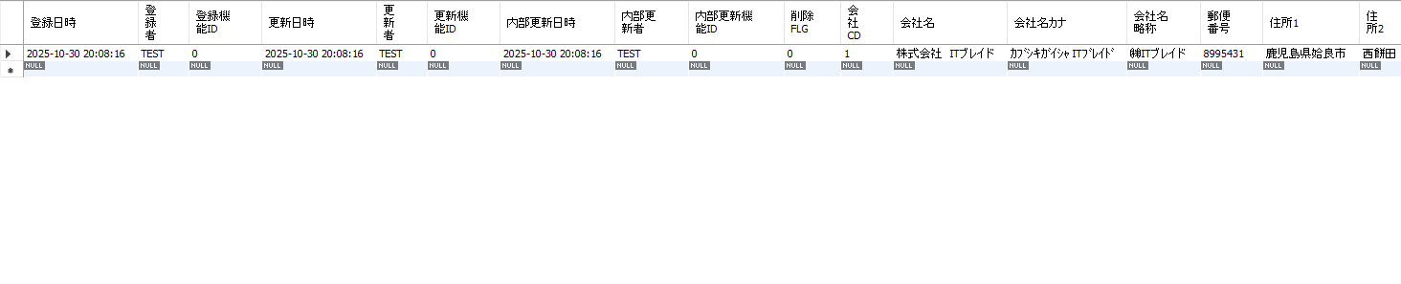
3. テーブルについて
3-1. テーブルとは
特定の条件に該当するデータを格納するための表形式のオブジェクト。
3-2. テーブルの構造について
テーブルは、表の列(フィールド：Field)を定義することで、そのテーブルの形式(レイアウト)を決定すること
ができる。
フィールドを定義する際には、
・フィールド名
・フィールド型
・桁数
・初期値
・NULL許容
などの設定値があり、使用するRDBMSにより異なる。
※ NULLとは … 「何もない」と言う意味。文字通り、空っぽの状態のこと。

Slide 11
3. テーブルについて
3-3. フィールドの型について
テーブルのフィールに定義できるフィールドの型で、代表多岐なものとして以下のものがある。
・文字列型 … char, varchar, text, nchar, nvarchar, ntext など
・数値型 … int, decimal, bigint, float, real など
・日付型 … date, datetime, timespan など
・バイナリー型 … binary, varbinary, blob など
その他にもRDBMSごとに様々な型を指定することができる。
3-4. テーブルのキー項目について
キー項目とは、テーブルでデータを特定する際に鍵となるフィールドのことを言う。
キー項目の種類としては、以下のようなものがある。
・主キー(プライマリキー) … 対象のテーブル内で該当の行(レコード)が一意(ユニーク)になるためのフィール
ドのこと
・外部キー … 他のテーブルとの紐付けを行うためのフィールドのこと
・インデックスキー … ある特定の条件の検索を行う際の鍵となるフィールドのこと
主キーには、NULLを許容しないという制約が必ず付き、主キー＝外部キーとなる場合もある。
外部キーは、ER図を作成する際の結合条件となるフィールドとなる。
通常、データベース設計を行う際には、上記のようなキー項目を考慮しつつ、複数のテーブル同士の関連性(リ
レーション)を考え、正規化された構造を設計していく。

Slide 12
4. データベースの操作と管理
4-1. データベースへの接続について
データベースを操作するには、対象のデータベースに対して接続する必要があり、その際には原則ユーザー認証
(ユーザー名・パスワード)が必要となります。
また、同様に接続の際には、接続の宛先情報(接続するサーバー・接続するスキーマ)を指定する必要があります。
上記のような、データベース操作をするためにデータベースに接続するための鍵となる情報を集めた文字列を接
続文字列(Connection String)と言う。
接続文字列で指定するパラメータは様々なものがあり、代表的なものとして以下のようなものがある。
・インスタンス(接続するサーバー情報) … Data Source(SQL Server)・Server(MySQL・PostgreSQL)
・ポート(接続する際に使用するポート番号) … Port(MySQL・PostgreSQL)
※ SQL Serverの場合には、「インスタンス名 + “,” + ポート番号」の形式で指定する
・データベース(対象データベース) … Initial Catalog(SQL Server)・Database(MySQL・PostgreSQL)
・ユーザー名 … User ID(SQL Server)・User(MySQL)・UserId(PostgreSQL)
・パスワード … Password(SQL Server・MySQL・PostgreSQL)
その他にも、使用するRDBMSの種類や設定ごとに様々なパラメータが存在する。
4-2. データベースの操作について
データベースを操作するに当り、上記のようにユーザー認証を使用して接続し、操作する必要があるが、接続す
る為のツールが必要となる。
原則、ほとんどのRDBMSがWindowsのコマンドプロンプトやLinux・Macのターミナルツールを使用して操作す
ることが可能である。
ただし、このようなツールを使用して操作するためには、様々な操作コマンドを駆使して操作する必要があり、
高度な知識が必要となる。

Slide 13
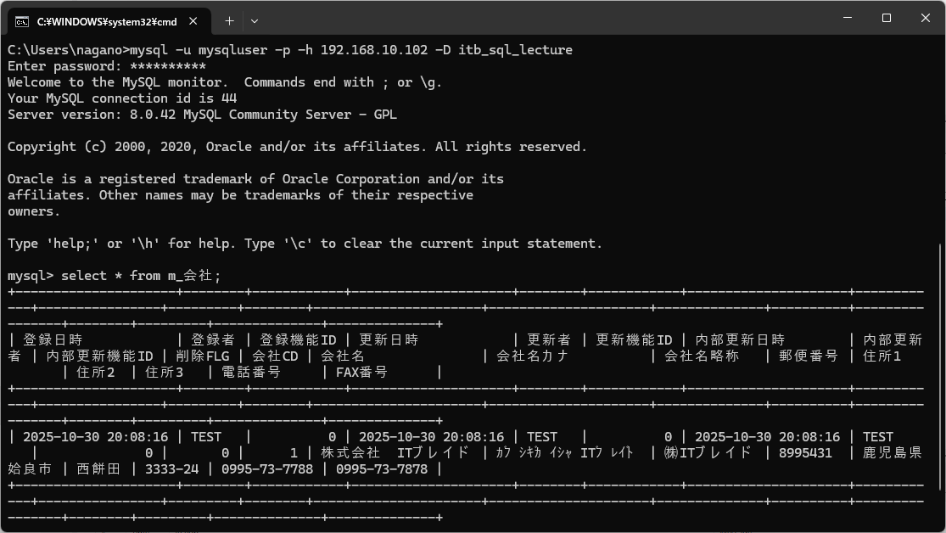
4. データベースの操作と管理
4-2. データベースの操作について
上記のようにコマンドライン上でパラメータを指定してコマンドを実行することにより、データベースに接続で
き、データベースを操作できる。
このようなコマンドライン上での操作は、前述の通り高度な知識が必要となり、操作性が悪かったり、誤ったコ
マンドを実行することで事故が発生したりと不便であるため、各RDBMSごとにデータベース管理ツールが準備
されている。

Slide 14
5. データベースとプログラミング
5-1. プログラム言語によるデータベースへの接続について
これまで説明してきたようにPC上のツールでは、データベースの操作を容易に行うことができるが、我々が作成
するプログラム言語ではどのようにデータベースの操作を行っているのだろうか？
我々が作成するプログラム言語(VB.Net・C#.Net・PHP・Javaなど)では、それ単体ではデータベースの操作お
ろか、データベースへの接続すら行うことができない。
データベースの接続には、数種類の規格があり、それぞれにプログラム言語とデータベースをつなぐミドルウェ
ア(データベースプロバイダやデータベースドライバと言われるもの)が存在する。
・代表的なデータベースの接続規格
Jet(ジェット) | Microsoft Accessが提供するデータベース接続規格 MDBファイルを操作するための機能を提供している
ODBC(Open DataBase Connectivity) | Microsoftが提供するデータベースへの接続規格 データベースメーカーが、データベースに応じたODBCドライバを提供しており、アプリケーションから統一した方法でデータベースへの接続と操作が可能となっている
OLE DB(オーレ・デービー) | Microsoftが提供するデータベースへの接続規格 データベースメーカーが、データベースに応じたOLE DBプロバイダと言うプログラムを提供しており、アプリケーションから統一した方法でデータベースへの接続と操作が可能となる
JDBC(Java Database Connectivity) | Javaのプログラムからデータベースに接続するための規格 データベースメーカーが、データベースに応じたJDBCドライバと言うプログラムを提供しており、Javaのプログラムから統一した方法でデータベースへの接続と操作が可能となっている
また、上記のデータベースの接続規格に応じて、データベースの接続・操作するためのデータオブジェクトと言
われるオブジェクトが存在し、使用する接続規格に合わせたオブジェクトをプログラム内で使用することにより、
データベースへの接続と操作が可能となる。

Slide 15
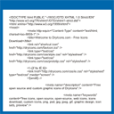

5. データベースとプログラミング
5-1. プログラム言語によるデータベースへの接続について
・代表的なデータベースオブジェクト
DAO(Data Access Objects) | Jetを操作するためのデータオブジェクト
RDO(Remote Data Objects) | ODBCドライバを操作するためのデータオブジェクト
ADO(ActiveX Data Objects) | OLE DBプロバイダを操作するためのデータオブジェクト
接続規格に合わせた
データベースオブジェクト
プログラム言語
データベース
我々が使用している、BLibではMicrosoft .Net Frameworkが提供する、ADO.Netデータプロバイダーを使用し
て、データベースの接続・操作を行っている。
また、ADO.Netデータプロバイダーには、データベースの操作をするに当たっての様々なオブジェクトが用意さ
れているが、原則それらのオブジェクトのみではデータベース内の検索や編集・削除等のデータ操作を行うこと
はできない。
データベースに接続し、具体的なデータ操作を行うためには、SQL(Structuered Query Language)と呼ばれる
データベース操作用のスクリプト言語でデータベースに対して操作要求を行う必要がある。
データオブジェクトは、SQLをパラメータとしてデータベース操作を行うこととなる。

